Slide 1
К столу!
Готовимся к праздникам без хаоса

Slide 2
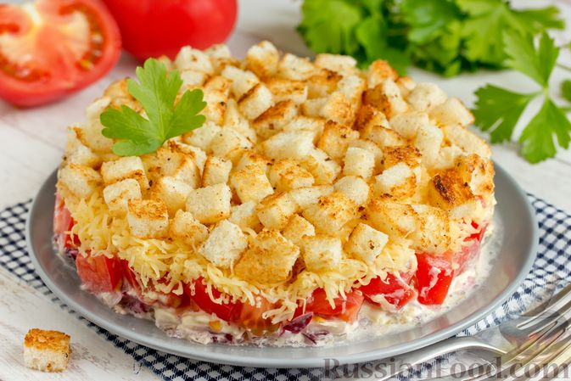
Сонин салат или как я нашла проблему

Slide 3
С какими сложностями сталкиваемся?
Рецепты — везде и нигде
Список покупок — рутина и ошибки
«А кто что купил?» — хаос в чатах

Slide 4
Итог: что мы хотим исправить?
Потерянные рецепты
Ручной список покупок
Рассинхрон с помощниками

Slide 5
Идея: «К столу!»
Библиотека всех рецептов
Мероприятие = рецепты + авто-список покупок
Общий доступ для всех

Slide 6
Как это выглядит?

Slide 7
Решаем проблемы?
Потерянные рецепты ➡️ Библиотека
Ручной список ➡️ Авто-генерация
Рассинхрон ➡️ Общий доступ

Slide 8
Что вы думаете?
Что самое полезное?
Что можно улучшить?
Какой функции не хватает?

Slide 9
Спасибо за вашу помощь!

